Slide 1
Musik

Slide 2
Lied
Konzert
Musiker
Noten
Musik
Sänger
Tanz
Genre
Komponist
Instrumente

Slide 3
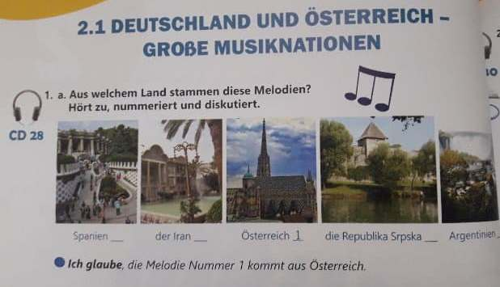
Aus welchem Land stammen diese Melodien? Lehrbuch, Seite 30

Slide 4
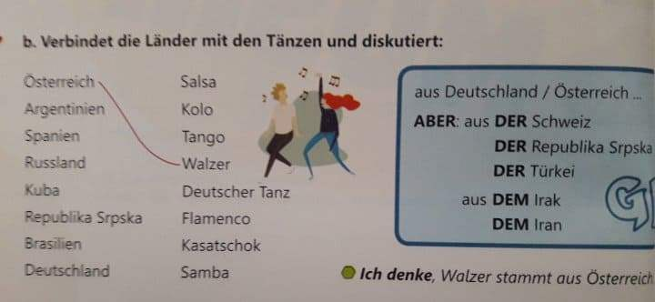
Verbindet die Länder mit den Tänzen. Aufgabe 1b

Slide 5
Lösung für die Aufgabe 1b
Walzer stammt aus Österreich.
Tango stammt aus Argentinien.
Flamenco stammt aus Spanien.
Kasatschok stammt aus Russland.
Salsa stammt aus Kuba.
Kolo stammt aus der Republika Srpska.
Samba stammt aus Brasilien.
Deutscher Tanz stammt aus Deutschland.

Slide 6
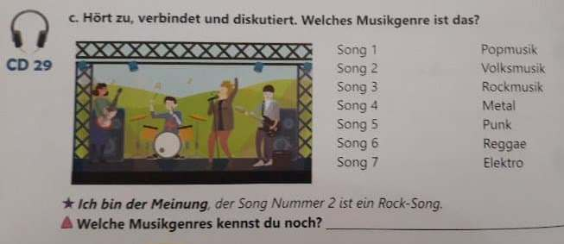
Welches Musikgenre ist das? Aufgabe 1c

Slide 7
Musik im Dialog
Woher kommt die Melodie?
Das ist eine österreichische Melodie.
Woher stammt dieser Tanz?
Das ist ein deutscher Tanz.
Welches Musikgenre magst du sehr?
Pop ist ein beliebtes Musikgenre von mir.
Welche Musik hörst du gern?
Ich höre gern Rockmusik.
Wann hörst du Musik?
Ich höre oft am Abend Musik.

Slide 8
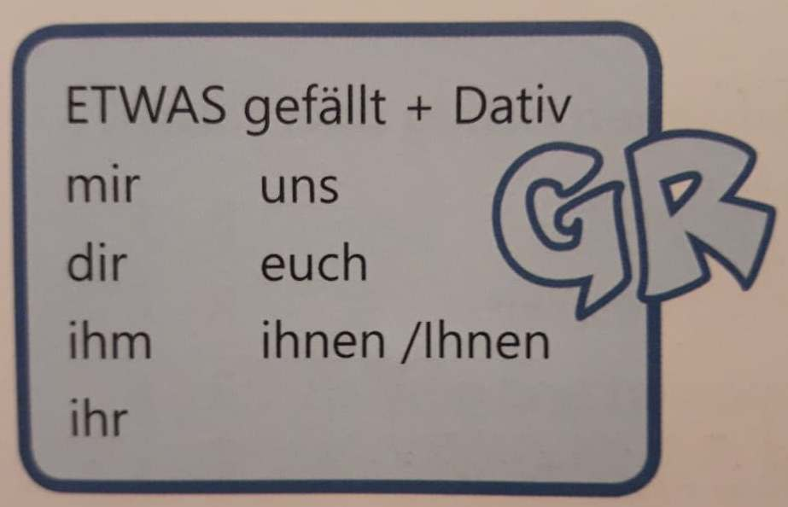
Musik im Dialog
Welche Musik magst du am liebsten? Und welche magst du nicht so sehr?
Am liebsten mag ich Popmusik. Und Volksmusik mag ich nicht so sehr.
Welcher Tanz gefällt dir gut?
Salsa gefällt mir ganz gut.

Slide 9
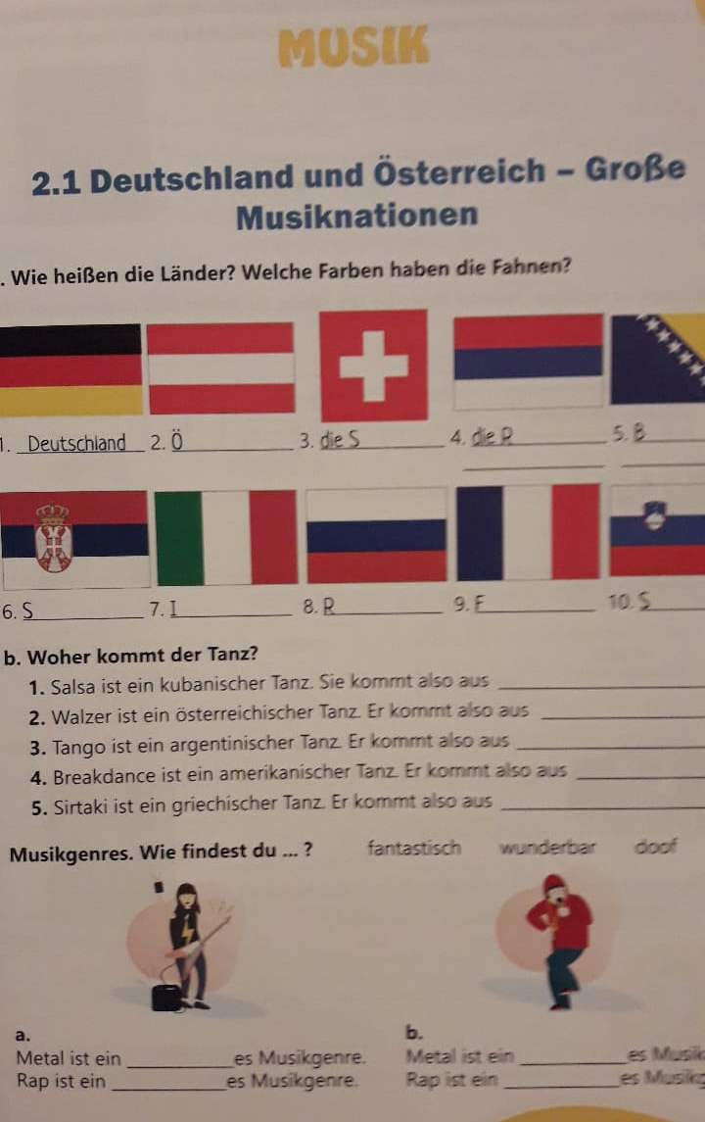
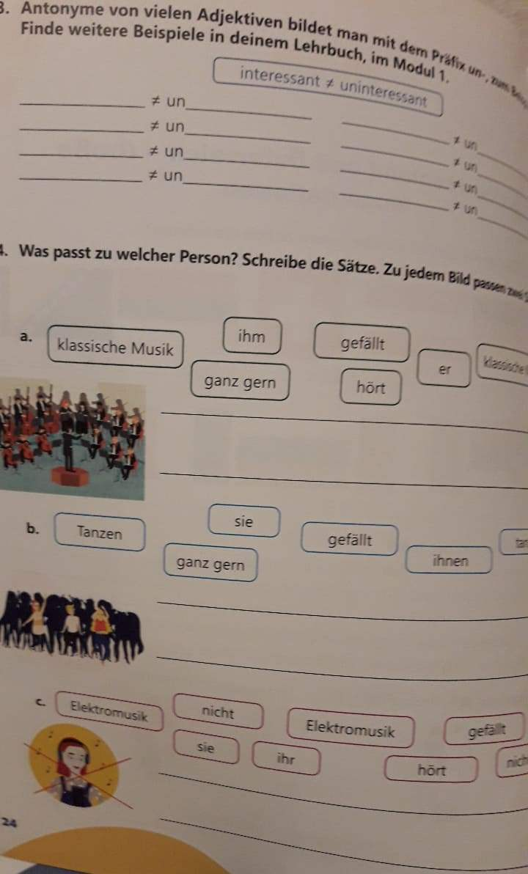
Hausaufgabe: Arbeitsbuch, S. 23, 24

Slide 10
Tschüs ☺

